Slide 1
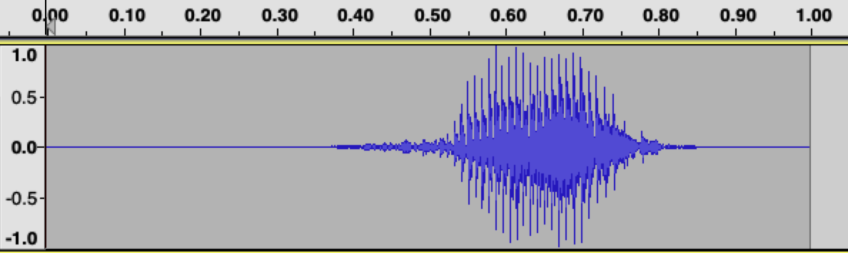
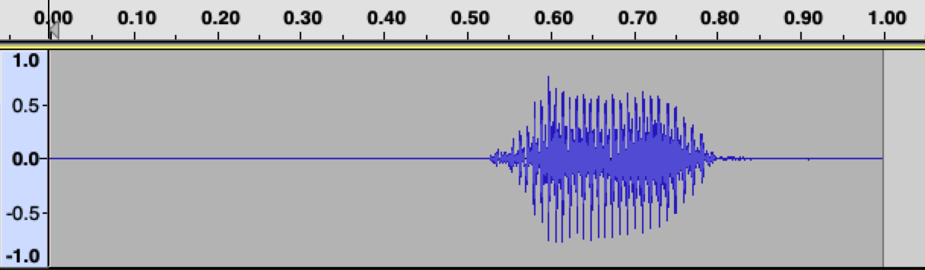
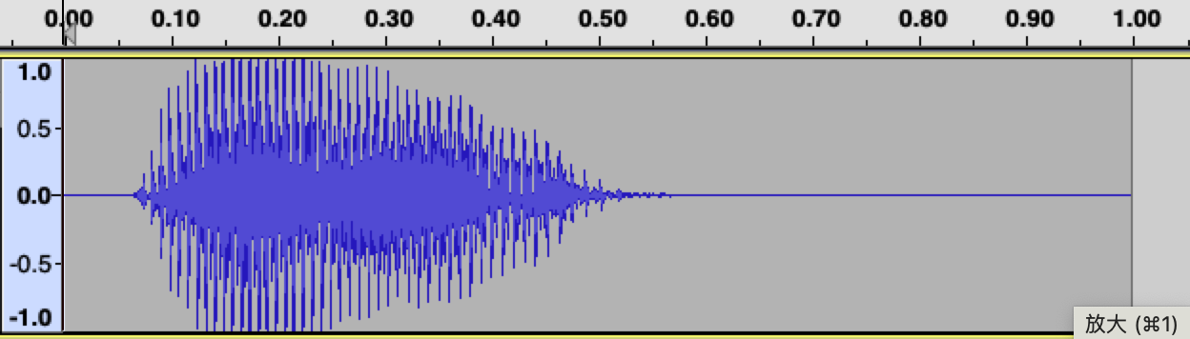

Slide 2
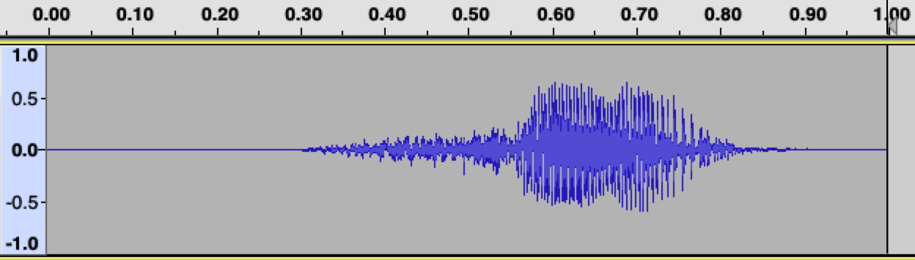
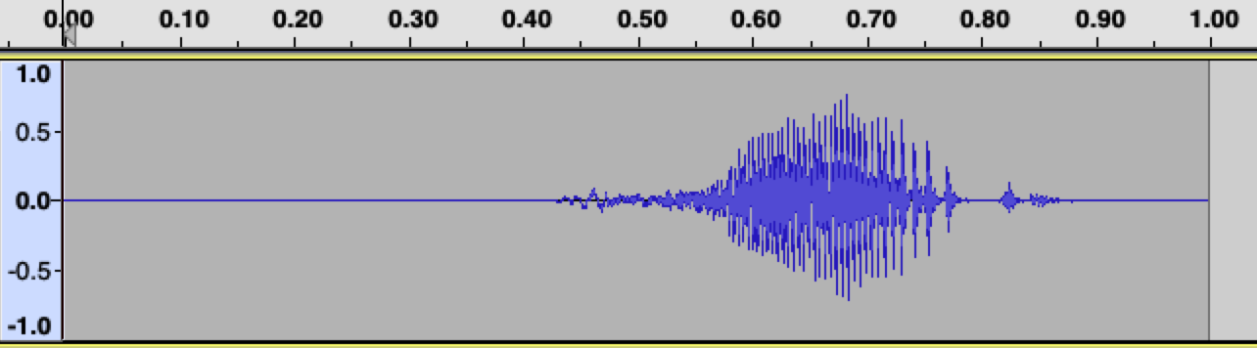
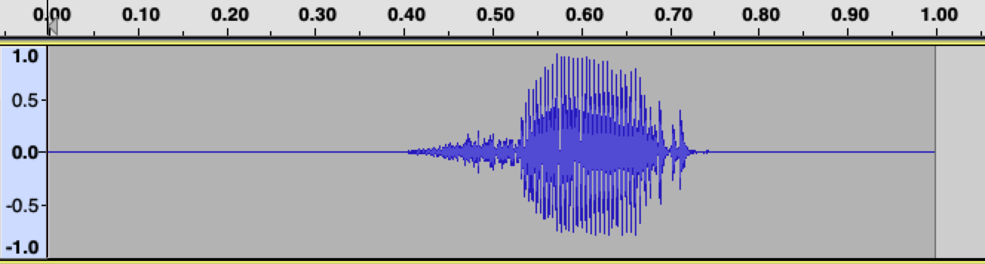

Slide 3
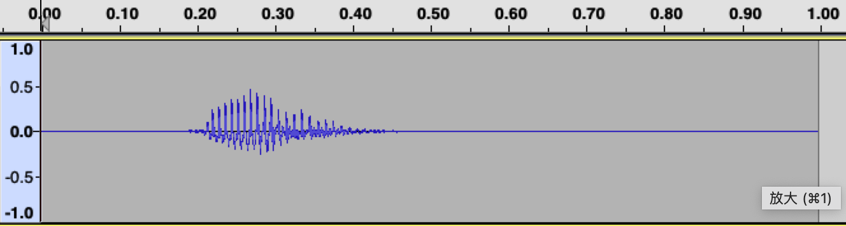
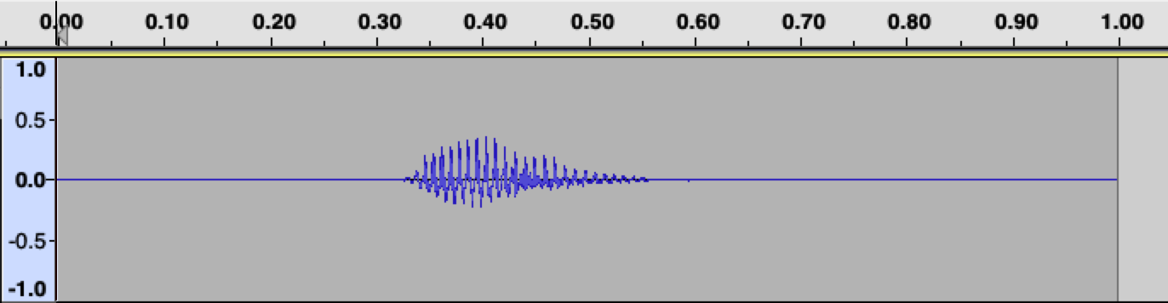
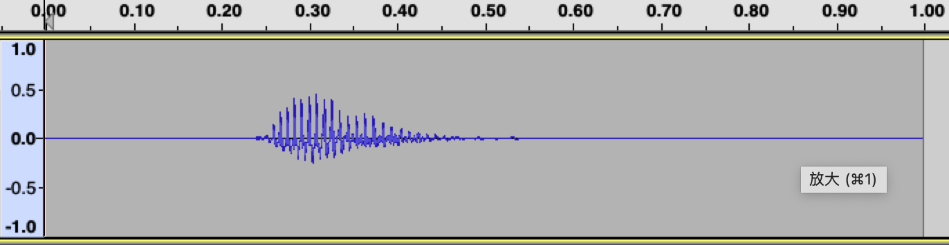

Slide 4

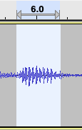
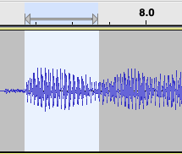
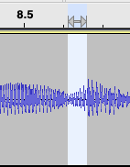
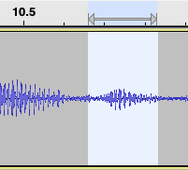
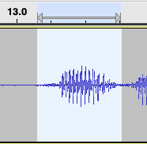
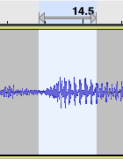
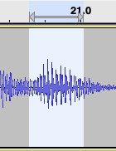
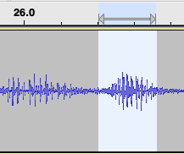
0分06秒
0分7.7秒
0分8.6秒
0分10.7秒
0分13.1秒
0分14.4秒
0分20.9秒
0分26.2秒

Slide 5
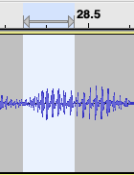
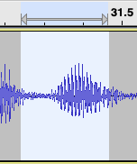
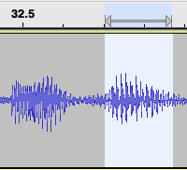
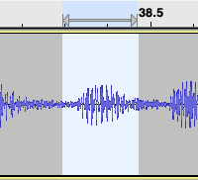
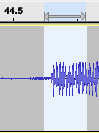
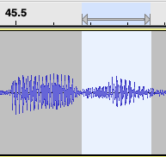
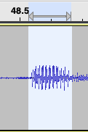
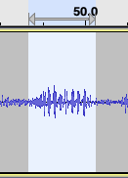
0分28.3秒
0分31.3秒
0分32.7秒
0分38.3秒
0分44.7秒
0分45.7秒
0分48.6秒
0分49.9秒

Slide 6
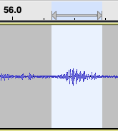
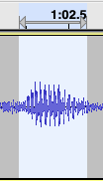
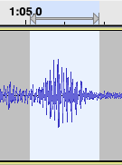
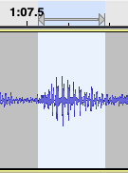
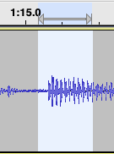
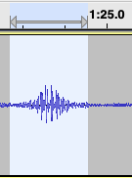
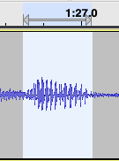
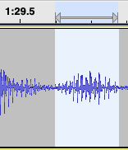
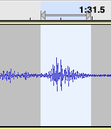
0分56.2秒
1分02.4秒
1分05.1秒
1分07.6秒
1分15.1秒
1分24.8秒
1分26.8秒
1分29.6秒
1分31.4秒

Slide 7
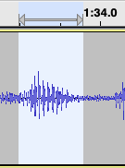
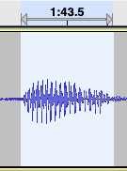
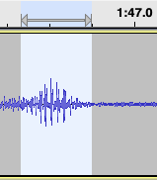
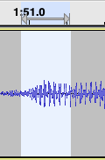
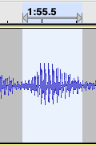
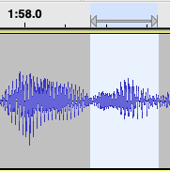
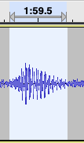
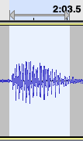
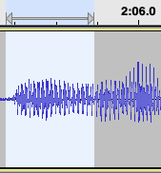
1分33.8秒
1分43.5秒
1分46.7秒
1分51.0秒
1分55.5秒
1分58.2秒
1分59.4秒
2分3.3秒
2分5.7秒

Slide 8
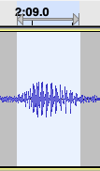
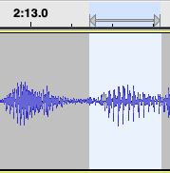
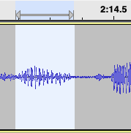
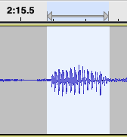
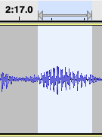
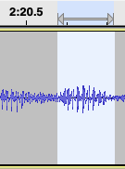

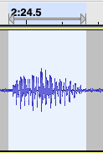

2分9.0秒
2分13.3秒
2分14.2秒
2分15.6秒
2分17.0秒
2分20.6秒
2分22.5秒
2分24.5秒
2分31.9秒

Slide 9










2分33.7秒
2分34.9秒
2分36.2秒
2分40.4秒
2分42.5秒
2分43.4秒
2分44.4秒
2分48.7秒
2分52.9秒
2分53.7秒

Slide 10


0分06秒
0分7.7秒
0分8.6秒
0分10.7秒
0分13.1秒
0分14.4秒
0分20.9秒
0分26.2秒
0分28.3秒
0分31.3秒
0分32.7秒
0分38.3秒
0分44.7秒
0分45.7秒
0分48.6秒
0分49.9秒
0分56.2秒
1分02.4秒
1分05.1秒
1分07.6秒
1分15.1秒
1分24.8秒
1分26.8秒
1分29.6秒
1分31.4秒
1分33.8秒
1分43.5秒
1分46.7秒
1分51.0秒
1分55.5秒
1分58.2秒
1分59.4秒
2分3.3秒
2分5.7秒
2分9.0秒
2分13.3秒
2分14.2秒
2分15.6秒
2分17.0秒
2分20.6秒
2分22.5秒
2分24.5秒

Slide 11

2分31.9秒
2分33.7秒
2分34.9秒
2分36.2秒
2分40.4秒
2分42.5秒
2分43.4秒
2分44.4秒
2分48.7秒
2分52.9秒
2分53.7秒
應預測：53
實預測：16
準確率：約30.1%

